Slide 1
Патогенные микроорганизмы
Инфекционные заболевания и вклад микроорганизмов в неинфекционные патологии

Slide 2
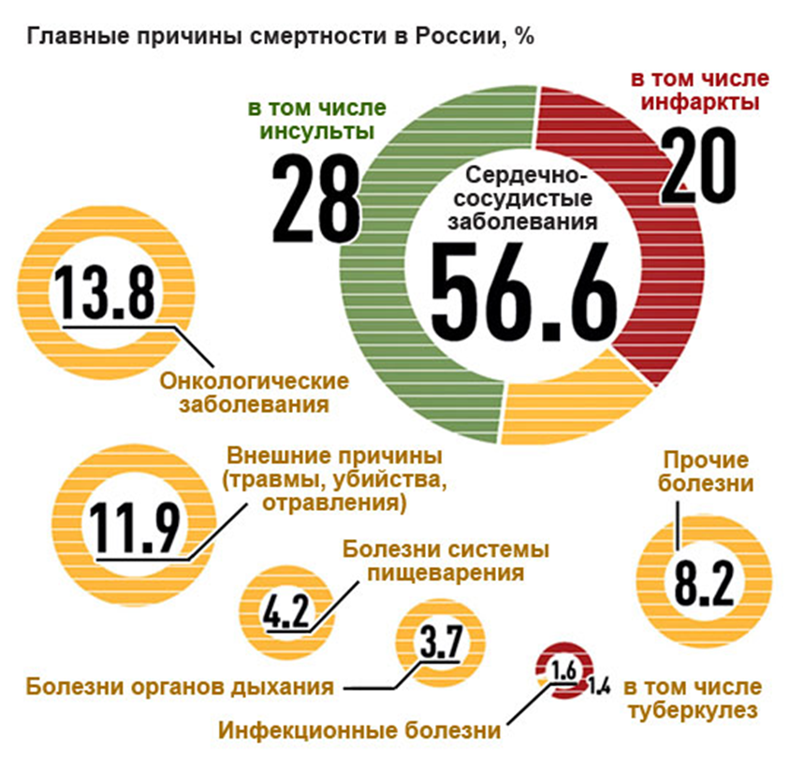
INTRODUCTION

Slide 3
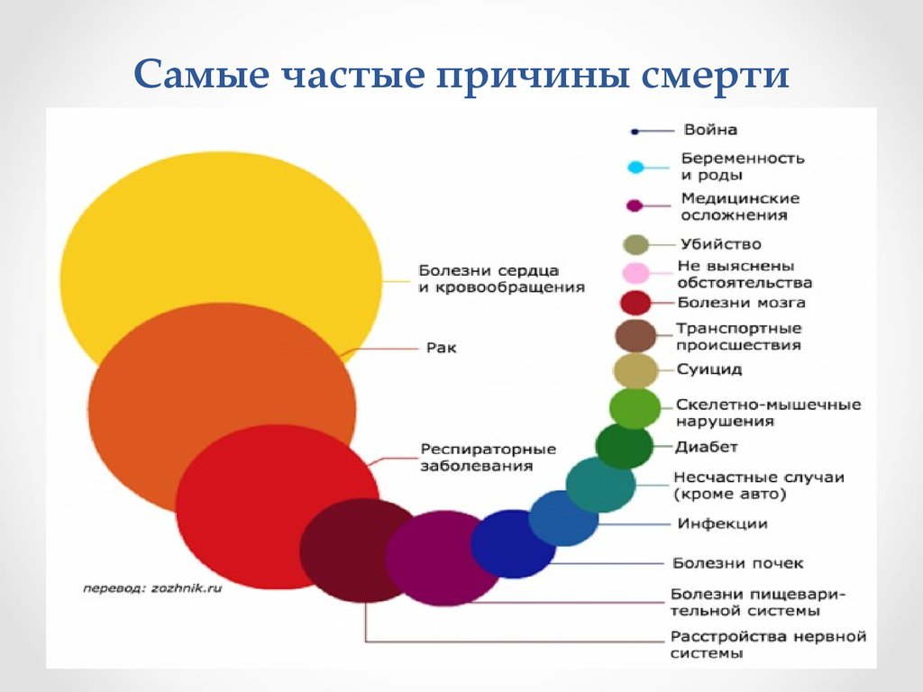

Slide 4
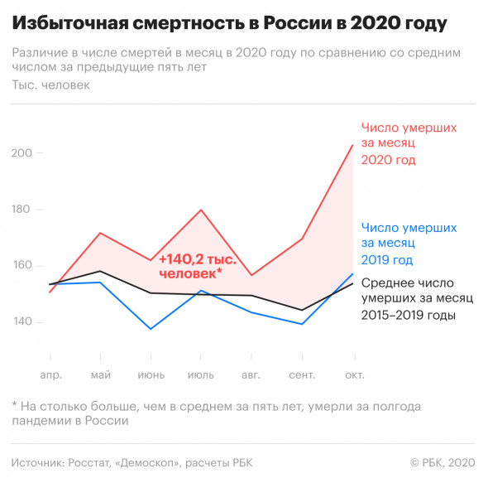
2020 году смертность (число смертей в расчете на 1000 населения) в России выросла на 17,9% — с 12,3 до 14,5 случая

Slide 5
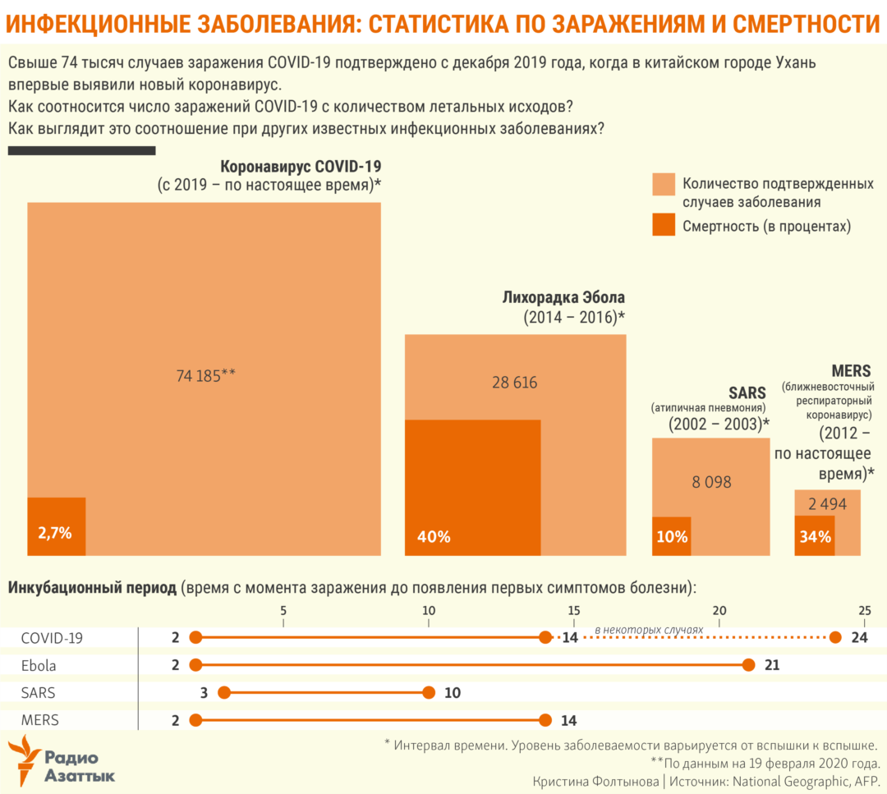

Slide 6
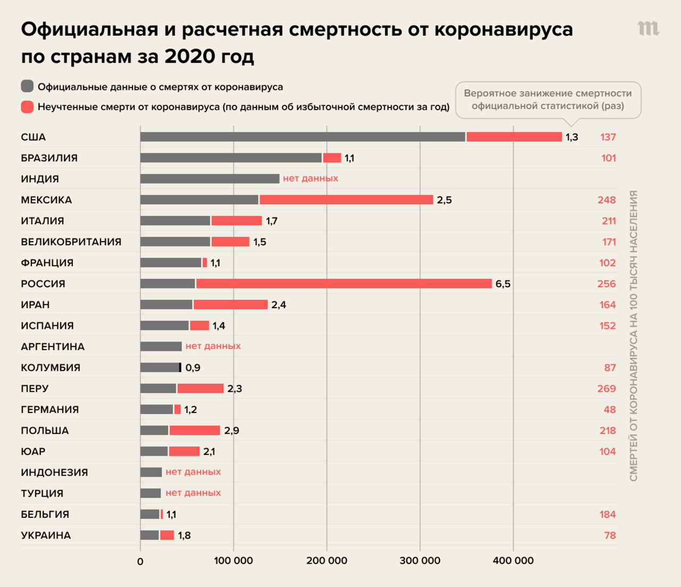

Slide 7
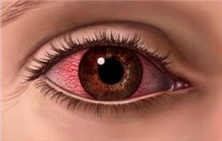
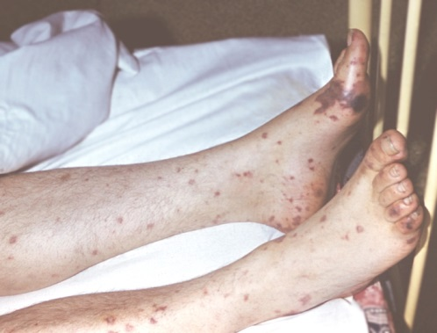
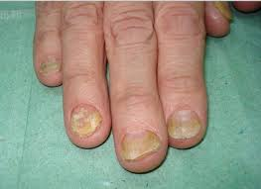
Инфекция и заболевание
Инфе́кция —заражение живых организмов микроорганизмами (бактериями, грибами, простейшими, вирусами, прионами).
Термин означает различные виды взаимодействия чужеродных микроорганизмов с организмом человека (в медицине), животных (в зоотехнике, ветеринарии), растений (в агрономии).
Заболевание - ответ на действие патогенных факторов, проявляющийся в нарушении нормальной жизнедеятельности
Аденовирус Neisseria meningitidis Дерматофиты
(Microsporum, Trichophyton, Epidermophyton)

Slide 8
интенсивность эпидемических процессов
Спорадическая заболеваемость - единичные, как бы не связанные между собой случаи болезни (не более 10 на 100 тыс. населения).
Эпидемическая заболеваемость (эпидемия) - групповая заболеваемость ( 20-100 на 100 тыс. населения).
Пандемия - массовое распространение инфекционной болезни на большие территории.
В соответствии с распространенностью инфекционные заболевания также выделяют повсеместные (убиквитарные) и эндемичные инфекции, выявляемые на определенных, нередко небольших территориях.
Экзотические болезни - не свойственные данной территории. Они могут быть следствием завоза возбудителей инфицированными людьми или животными, с пищевыми продуктами или различными изделиями.
Конвенционные (карантинные) болезни - наиболее опасные болезни, склонные к быстрому распространению, например, чума, холера, оспа, желтая лихорадка. Система информации и меры профилактики в этих случаях обусловлены международными соглашениями (конвенцией).

Slide 9
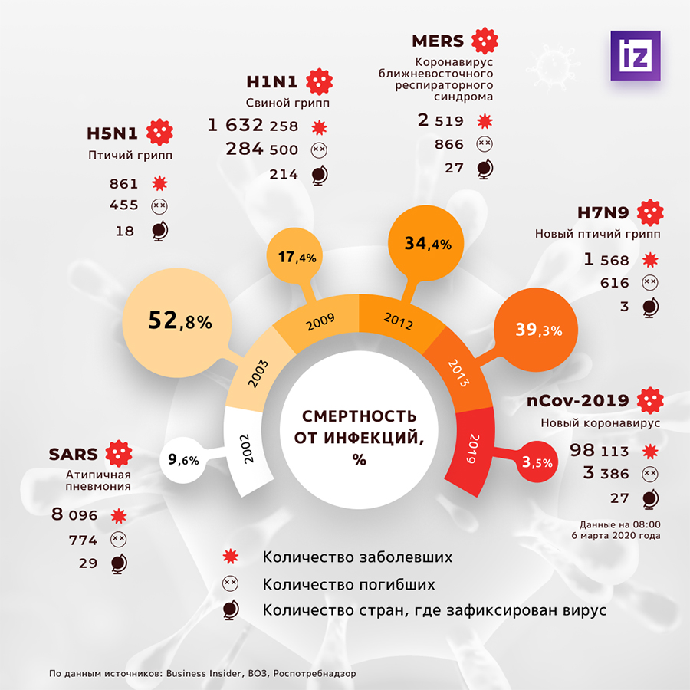

Slide 10
Перечень особо опасных инфекций, подлежащие международному надзору
• сыпной и возвратный тифы,
• грипп (новые подтипы),
• полиомиелит,
• малярия,
• холера,
• чума (легочная форма),
• желтая и гемморагические лихорадки (Ласса, Марбург, Эбола, Западного Нила).

Slide 11
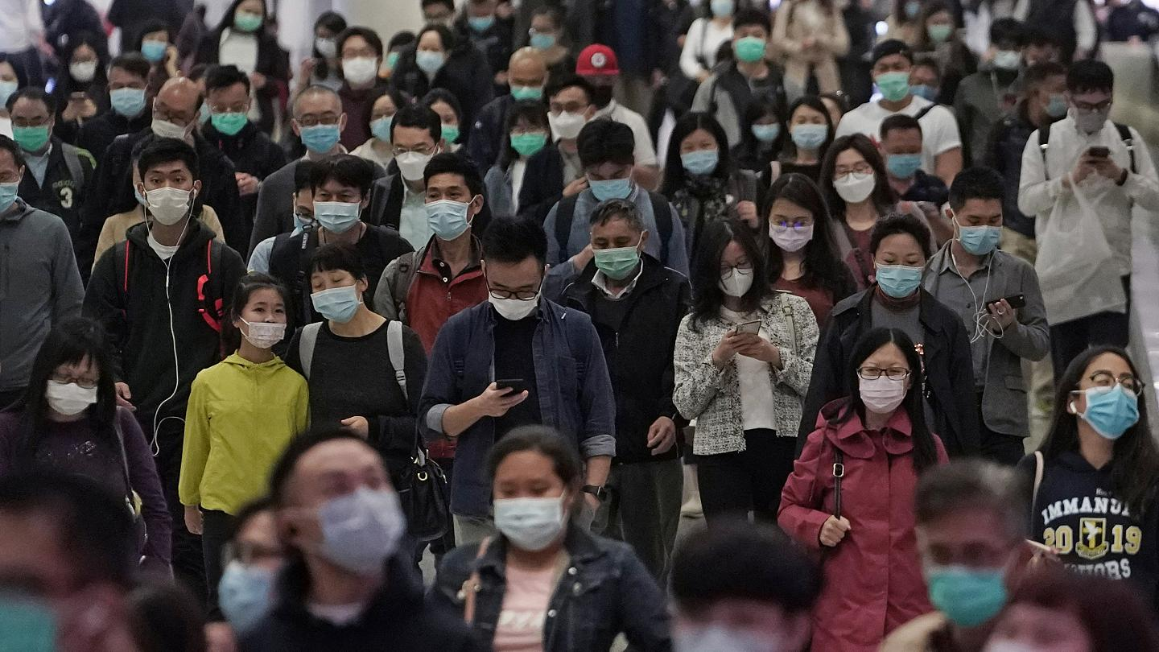
Пандемия

Slide 12
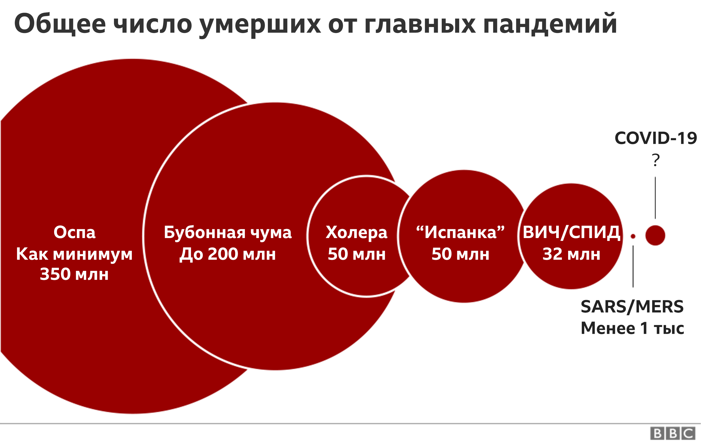

Slide 13
ОСОБЕННОСТИ ИНФЕКЦИОННЫХ ЗАБОЛЕВАНИЙ
Инфицирующая доза – минимальное количество микробных клеток, способных вызывать инфекционный процесс.
Входные ворота инфекции – место проникновения возбудителя в организм человека через определенные ткани, лишенные физиологической защиты против конкретного вида возбудителя.
Очаг инфекции (очаговая инфекция) – размножение возбудителя в месте внедрения.
Генерализованная форма инфекции - инфекция, при которой возбудитель распространяется по организму лимфогенным или гематогенным путем.
Бактериемия – циркуляция в крови бактерий.
Фунгемия - циркуляция в крови грибов.
Вирусемия - циркуляция в крови вирусов.
Паразитемия – циркуляция в крови простейших и гельминтов.

Slide 14
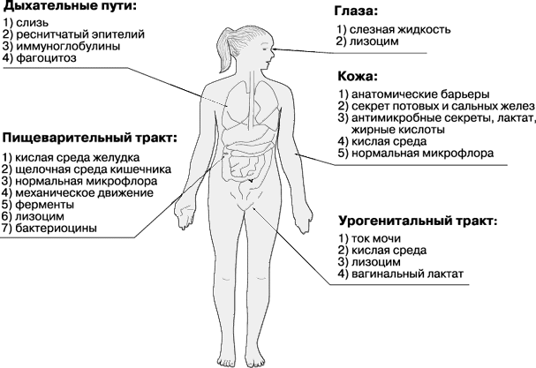
Защитные механизмы организма

Slide 15
ИММУНИТЕТ
Иммунитет — это способность многоклеточных организмов поддерживать постоянство своего макромолекулярного состава путем удаления продуктов чужеродной генетической информации, что обеспечивает устойчивость к инфекционным агентам и резистентность к опухолям.
Различают 2 типа иммунного ответа: клеточный и гуморальный. Результатом клеточного ответа является разрушение чужеродного агента и формирование клеточной памяти на случай повторного заражения.
В результате гуморального ответа образуются антитела – белки, специфически настроенные против конкретного патологического агента.

Slide 16
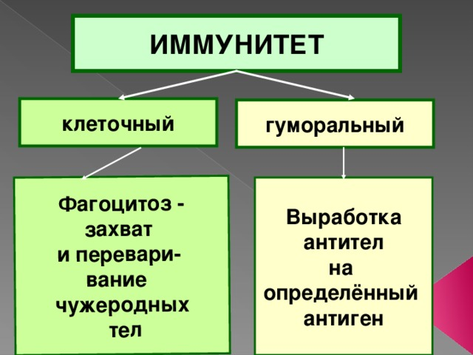

Slide 17
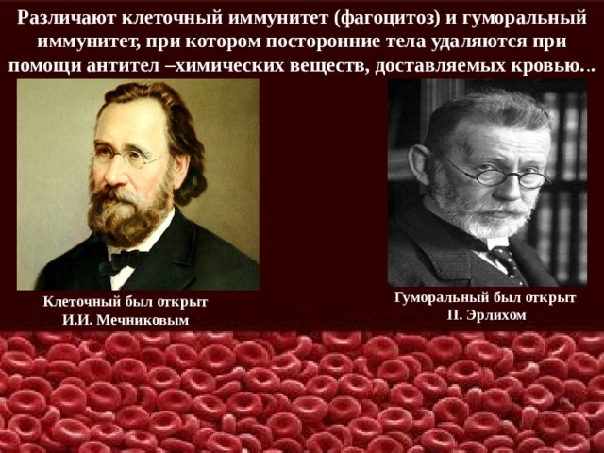

Slide 18
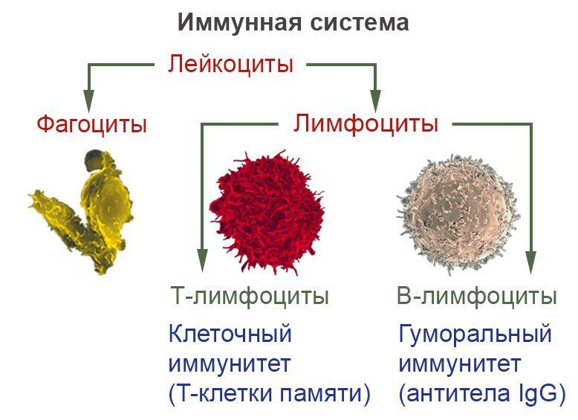
нейтрофилы, моноциты, макрофаги, дендритные клетки и тучные клетки

Slide 19
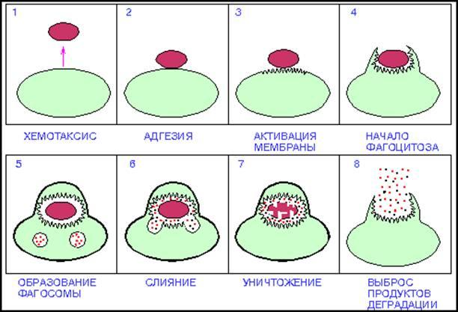
Функции фагоцитов

Slide 20
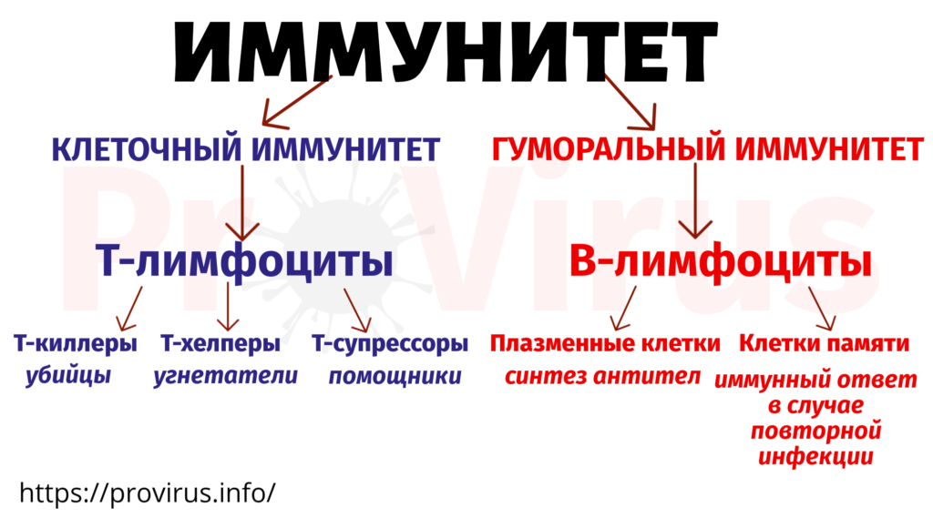
Где ошибка?

Slide 21
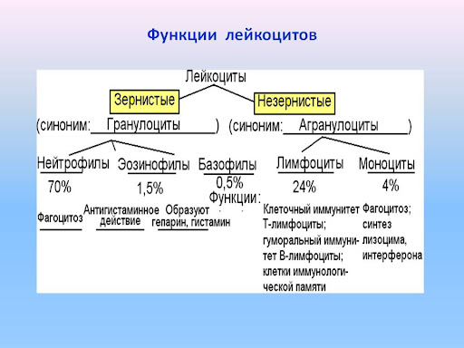

Slide 22
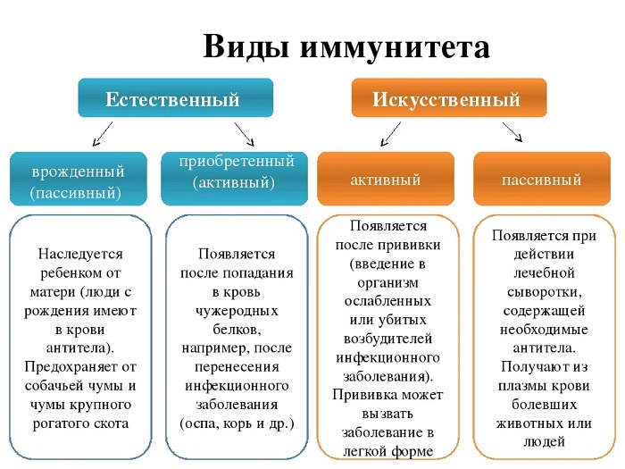

Slide 23
Патогенность микроорганизмов
Все существующие микроорганизмы подразделяют на:
патогенные
условно-патогенные
сапрофиты
Патогенность – способность вызывать заболевание. Свойство вида (Corinebacterium diphteriae)
Вирулентность – это степень патогенности. Свойство штамма, определяется инфекциозностью, инвазивностью и токсигенностью.

Slide 24
Патогенные бактерии | Заболевание
Возбудитель сибирской язвы (Bacillus anthracis) | Сибиреязвенная пустула Легочная сибирская язва Желудочно-кишечная сибирская язва
Палочка коклюша (Bordetella pertussis) | Коклюш
Хламидия пневмонии (Chlamydia pneumoniae) | Внебольничные респираторные инфекции
Хламидия трахоматис (Chlamydia trachomatis) | Негонококковый уретрит Трахома Венерическая лимфогранулема
Хламидия пситаци (Chlamydia psittaci) | Орнитоз (Попугайная лихорадка)
Бруцелла абортус (Brucella abortus) | Бруцеллез
Клостридиум ботулинум (Clostridium botulinum) | Ботулизм
Палочка газовой гангрены (Clostridium perfringens) | Газовая гангрена Острое пищевое отравление Анаэробный целлюлит
Дифтерийная палочка (Corynebacterium diphtheriae) | Дифтерия
Гемофильная палочка (Haemophilus influenzae) | Бактериальный менингит Инфекции верхних дыхательных путей
Хеликобактер пилори (Helicobacter pylori) | Пептическая язва В-клеточная лимфома желудочно-кишечного тракта
Микобактерия лепры (Mycobacterium leprae) | Проказа (Болезнь Хансена)
Шигелла соней (Shigella sonnei) | Дизентерия/Шигеллез
Риккетсия риккетсии (Rickettsia rickettsii) | Клещевой сыпной тиф

Slide 25
Домашнее задание
Патогенная бактерия | Самостоятельный выбор
Заболевание
Симптомы
Источник заражения
Путь передачи инфекции
Грампринадлежность
Подвижность
Спорообразование
Терапия
Особенности бактерии
ilinskayaolgakfu@gmail.com
Номер группы, ФИО

Slide 26
К условно-патогенным микроорганизмам относят бактерии и грибы, в обычных условиях безвредные для макроорганизма и постоянно присутствующие в окружающей его среде. Эти микроорганизмы становятся возбудителями заболеваний в определенных обстоятельствах, когда из-за врожденных или приобретенных дефектов повышается восприимчивость к ним.
Условно патогенные бактерии | Заболевания
Кишечная палочка Escherichia coli | Инфекции мочевыводящих путей Диарея Менингит у младенцев
Энтеротоксигенная кишечная палочка (Enterotoxigenic Escherichia coli, ETEC) | Диарея путешественников
Энтеропатогенная кишечная палочка Enteropathogenic E. coli | Диарея у младенцев
Кишечная палочка O157:H7 (E. coli O157:H7) | Гемоколит Гемолитический уремический синдром
Фекальный энтерококк (Enterococcus faecalis) | Внутрибольничные инфекции
Золотистый стафилококк (Staphylococcus aureus) | Локализованные кожные инфекции Диффузные заболевания кожи (Импетиго) Глубокие нагноения, местные инфекции Острый инфекционный эндокардит Септицемия (Сепсис) Некротическая пневмония Токсикоз Инфекционно-токсический шок Стафилококковое пищевое отравление
Эпидермальный стафилококк (Staphylococcus epidermidis) | Инфекции имплантированных протезов, например сердечных клапанов и катетеров
Стафилококк сапрофитный (Staphylococcus saprophyticus) | Цистит у женщин

Slide 27
Когда Условно-патогенные микроорганизмы становятся патогенными
Внешние предрасполагающие факторы | Выделяемая условно-патогенная флора | Предполагаемый механизм развития инфекции
Катетеризация вен | Эпидермальный стафилококк, криптококки, псевдомонас, кандиды, бактероиды | Кожа не выполняет барьерной функции и может служить источником инфекции
Аппаратура для искусственной вентиляции | Псевдомонас, Serratia | Служат дополнительными воротами инфекции; аппаратура нередко загрязняется условно-патогенными микроорганизмами
Катетеризация мочеточника | Псевдомонас, Serratia, Herellea, эпидермальный стафилококк, кандиды | Служат источником и дополнительными воротами проникновения инфекции
Ожоги | Псевдомонас, стафилококки, кандиды, грибы, Serratia | Изменение экологии микрофлоры и физико-химических свойств кожи; нарушение функции нейтрофилов; изменение реакций на антигенную стимуляцию и гиперчувствительности замедленного типа
Нарушения питания | Микобактерии, вирусы кори, простого герпеса, ветряной оспы и опоясывающего лишая | Нарушение функции Т- клеток, снижение активности комплемента, нарушение миграции фагоцитов, снижение бактерицидной активности
Хирургические вмешательства | Эпидермальный стафилококк, псевдомонас, кандиды, Alcaligenes fecalis | При профилактическом лечении антибиотиками изменяется состав нормальной микрофлоры

Slide 28
Внутренние и наследственные факторы | Выделяемые микроорганизмы | Предполагаемый механизм развития инфекции
Хронические гранулематозные заболевания | Стафилококки, грамогрицательные микроорганизмы кишечной группы, нокардии | Нарушения продукции перекиси водорода с недостаточностью бактерицидной функции клеток
Дефицит миелопероксидазы | Кандиды | Недостаточность бактерицидного действия в отношении кандид
Врожденная нейтропения | Псевдомонас, эпидермальный стафилококк, Herellea, Serratia | Недостаточное число нейтрофилов
Синдром гуморального иммунодефицита (дефекты преимущественно В-лимфоцитов) | Бактериальные патогены, (псевдомонады) | Снижение способности к фагоцитозу, недостаточные лизис и агглютинация бактерий, неадекватная нейтрализация бактериальных токсинов
Синдром клеточного иммунодефицита (дефекты преимущественно Т-лимфоцитов) | Микобактерии, листерии, нокардии, цитомогаловирусы, вирус ветряной оспы, криптококки, кандиды, пневмоцисты, Strongiloides stercoralis | Отсутствие пли ослабление реакции гиперчувствительности замедленного типа, отсутствие взаимодействия Т- и В-лимфоцитов в продукции антител к специфическим антигенам Т- лимфоцитов
Сахарный диабет | Стафилококки, кишечная палочка, протей, клостридии, актиномицеты, кандиды, Mucor, Torulopsis | Нарушение фагоцитарной активности, снижение опсонирующей способности сыворотки и хемотаксиса нейтрофилов

Slide 29
Какие свойства обуславливают патогенность (вирулентность)?
Способность микроорганизмов к колонизации,
Инвазивность,
Токсигенность,
Устойчивость к микробицидным факторам организма,
Способность к длительному персистированию.
Инфекциозность – способность возбудителей проникать в организм и вызывать заболевание, а также способность микробов передаваться с помощью одного из механизмов передачи, сохраняя в этой фазе свои патогенные свойства и преодолевая поверхностные барьеры (кожу и слизистые). Она обусловлена наличием у возбудителей факторов, способствующих его прикреплению к клеткам организма и их колонизации.
Инвазивность – способность размножаться в организме хозяина (Bacillus anthracis).
Токсигенность – способность образовывать токсины, повреждающие ткани хозяина (Corinebacterium diphteriae).

Slide 30
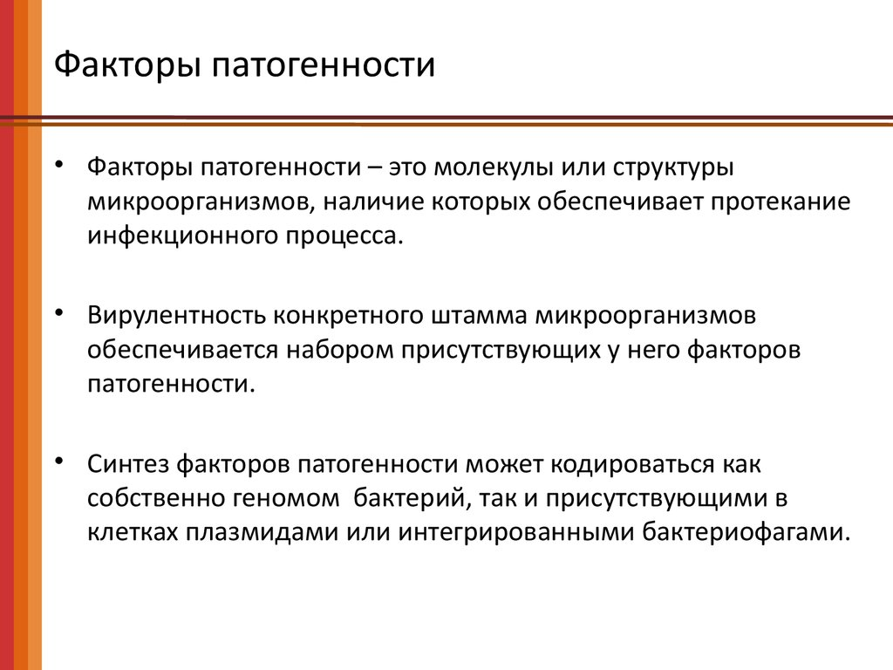

Slide 31
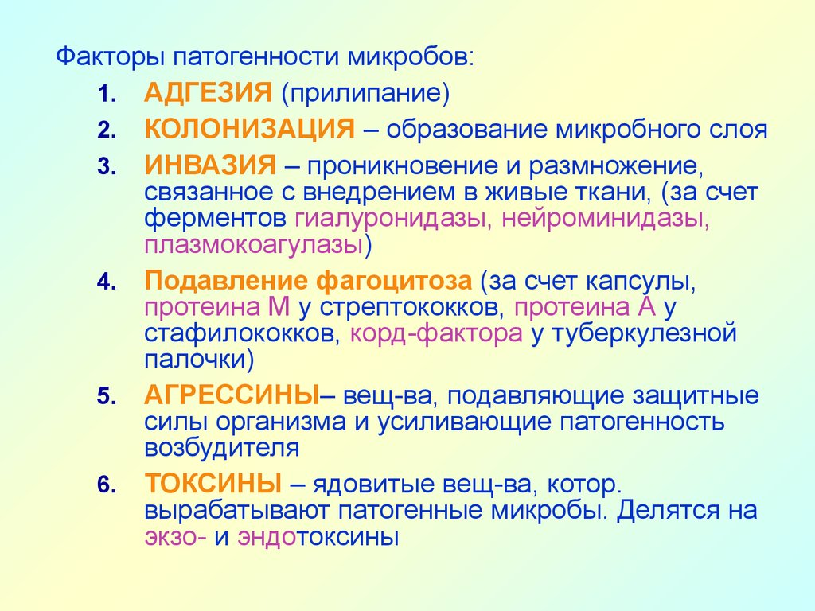
М-белок стрептококка обладает антифагоцитарной активностью, выраженными протективными свойствами
Бело́к A (40—60 кДа,) выделенный с поверхности клеточной стенки золотистого стафилококка (Staphylococcus aureus)связывает многие иммуноглобулины млекопитающих, особенно G.
Корд-фактор - липиды поверхностной стенки микобактерий, обуславливает устойчивость возбудителей к кислотам и спиртам

Slide 32
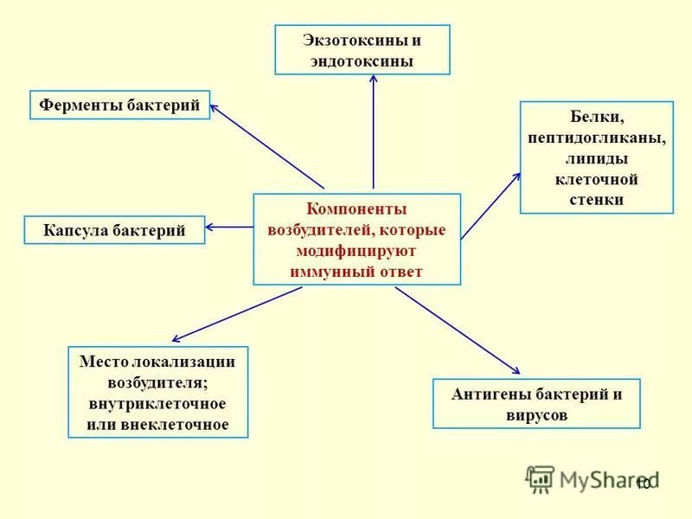

Slide 33
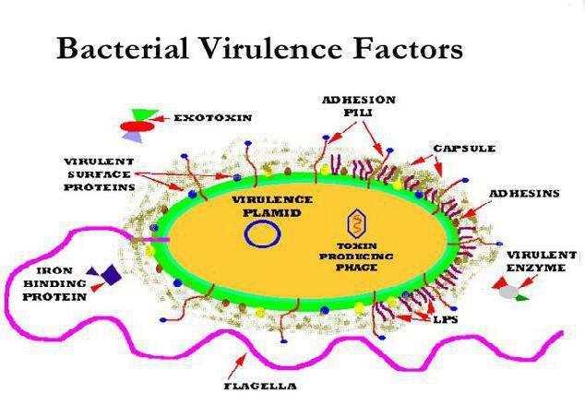
Структуры и молекулы, обуславливающие вирулентнойсть

Slide 34
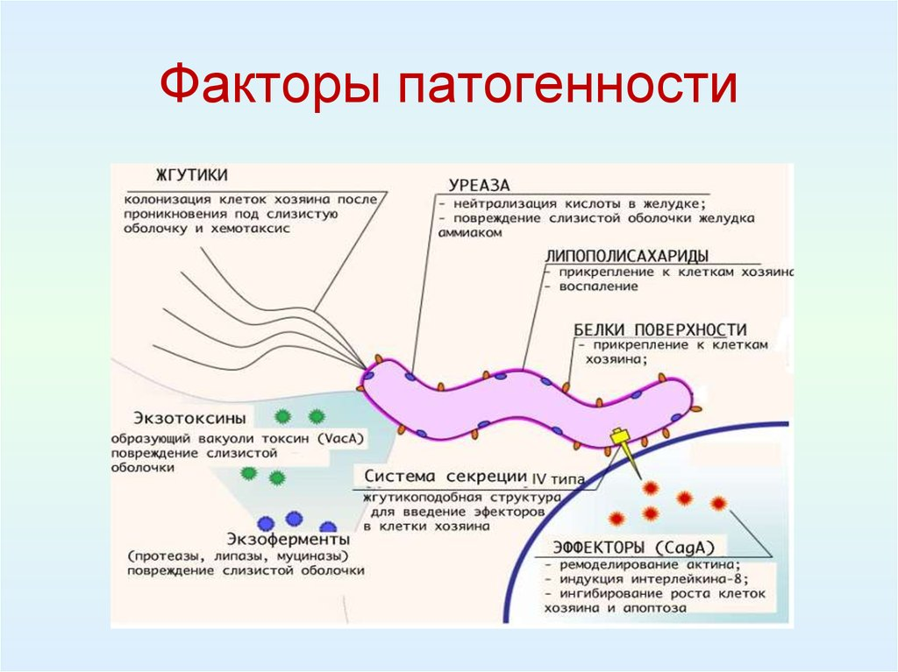
Helicobacter pylori

Slide 35
Колонизация: АДГЕЗИЯ
Прикрепление к поверхности клеток обеспечивают адгезины, или факторы колонизации — различные молекулы адгезии (белки, ЛПС, липотейхоевые кислоты), входящие в состав поверхности бактериальной клетки, микроворсинок или капсул.
Связи:
электростатические (снижение отрицательного заряда за счет микроворсинок)
гидрофобные (бескапсульные микроорганизмы)
лиганд-рецепторные (гемагглютинины, тейхоевые кислоты)

Slide 36
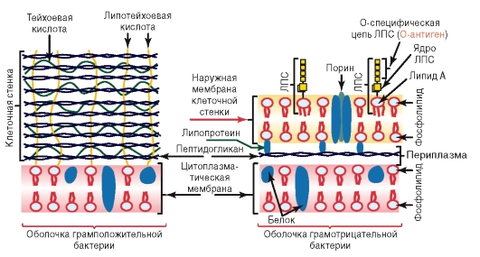
Поверхностные оболочки бактерий

Slide 37
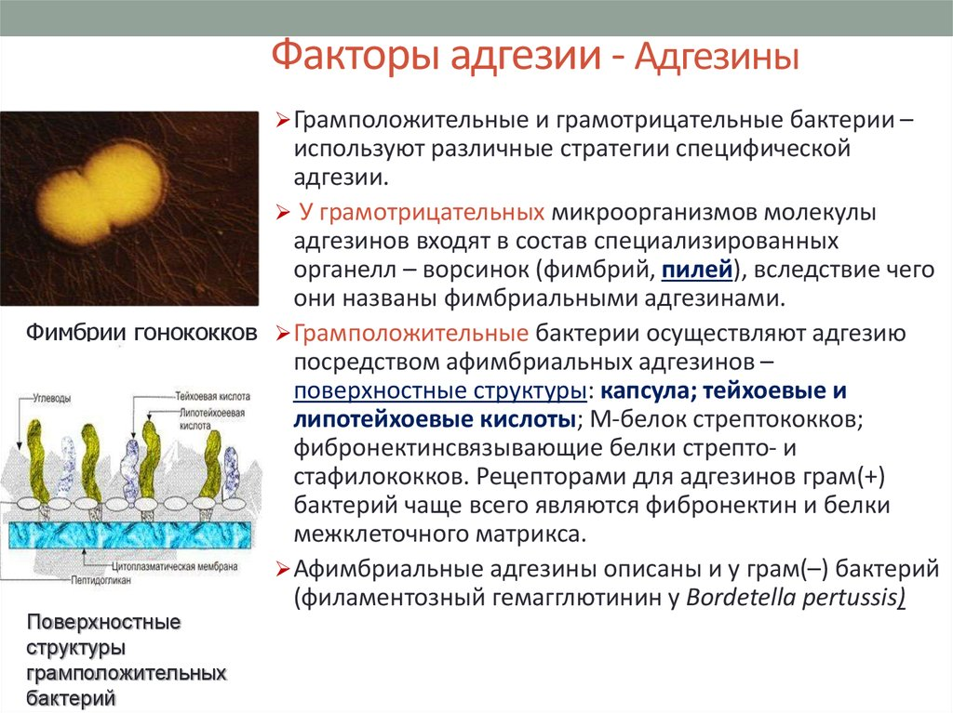
Гонококк — вид грамотрицательных диплококков рода Neisseria.

Slide 38
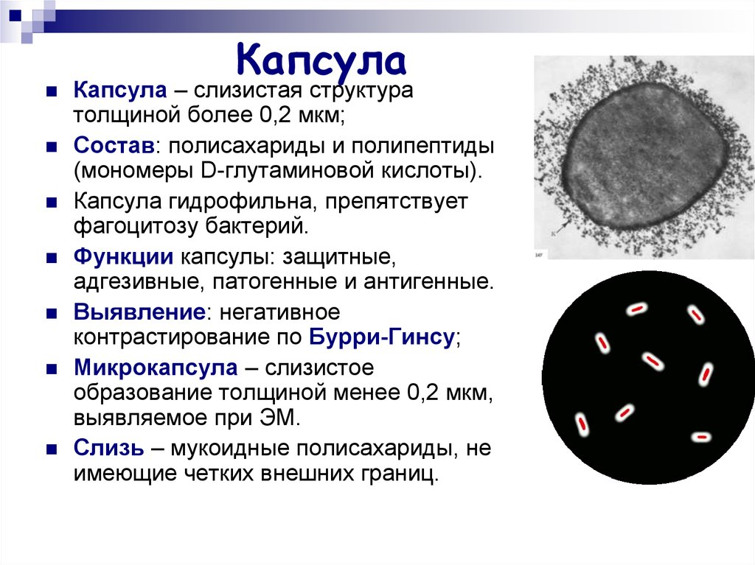

Slide 39
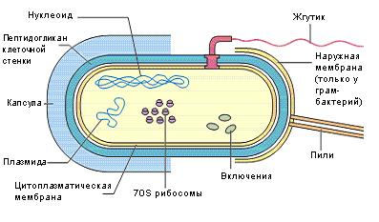
КАПСУЛА
Патогенные бактерии (пневмококк, бациллы сибирской язвы и др.) образуют капсулу только в организме больного человека или животного. Для некоторых микроорганизмов (группа капсульных бактерий — бактерии пневмонии, озены и риносклеромы) наличие капсулы является их постоянным признаком, т. е. они образуют капсулу как в организме, так и вне его. Капсулы для патогенных бактерий являются полезным образованием, защищающим их от вредного воздействия макроорганизма (фагоцитоза, действия антител).
Капсула состоит из высокомолекулярных полисахаридов и глюкопротеидов (например, у пневмококка), или из протеинов (у бацилл сибирской язвы).

Slide 40
Капсула как фактор патогенности
Капсула ингибирует начальные этапы защитных реакций — распознавание и поглощение.
Капсулы «экранируют» бактериальные структуры, активирующие систему комплемента, а также структуры, распознаваемые иммунокомпетентными клетками. Например, слой капсульного вещества защищает тейхоевые кислоты стафилококков от связывания опсонинами.
Гидрофильность капсул затрудняет их поглощение фагоцитами, а само капсульное вещество защищает бактерию от действия лизосомальных ферментов и токсичных оксидантов, выделяемых фагоцитирующими клетками.
Большое значение имеет лёгкая отделяемость капсул или слизистого слоя от поверхности бактерий. В частности, при поглощении капсулированных бактерий (например, синегнойной палочки), последние легко «снимают с себя» капсулы и избегают прямого контакта с фагоцитом.

Slide 41
Определения
Комплемент — система сывороточных белков и нескольких белков клеточных мембран, выполняющих три важных функции — опсонизацию микроорганизмов для дальнейшего их фагоцитоза, инициацию сосудистых реакций воспаления и перфорацию мембран бактериальных клеток. Компоненты комплемента обозначают буквами латинского алфавита С, В и D с добавлением арабской цифры (номер компонента) и дополнительных строчных букв.
Опсонины - антитела (IgA, IgG), факторы комплемента (C3b, C4b, iC3b), лектин, связывающий маннозу – вещества, усиливающие фагоцитоз.

Slide 42
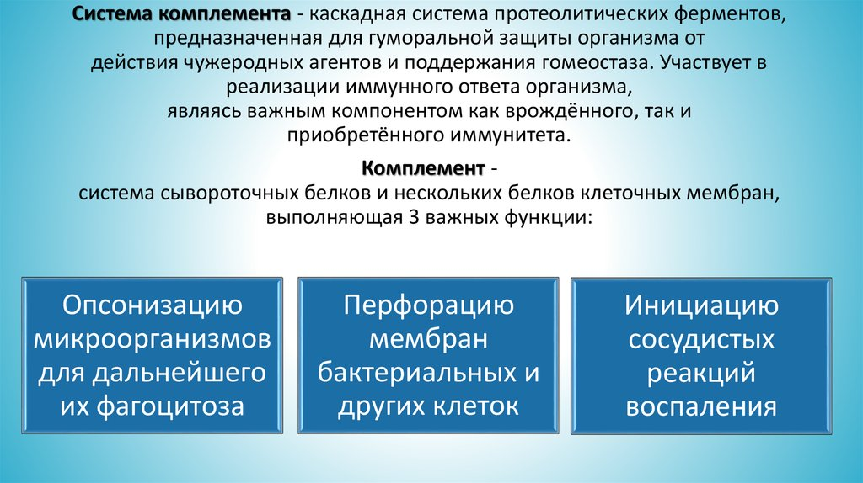

Slide 43
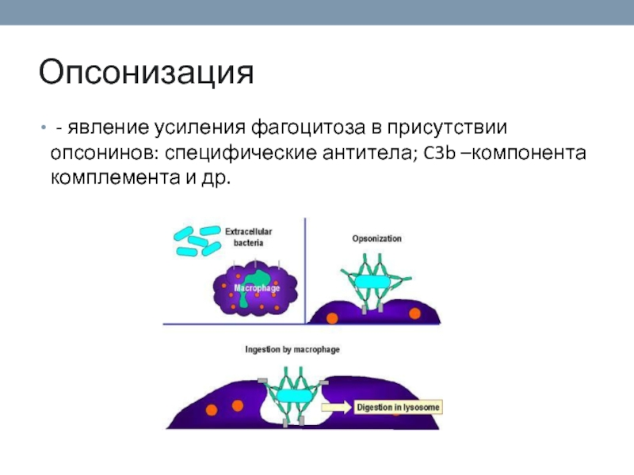

Slide 44
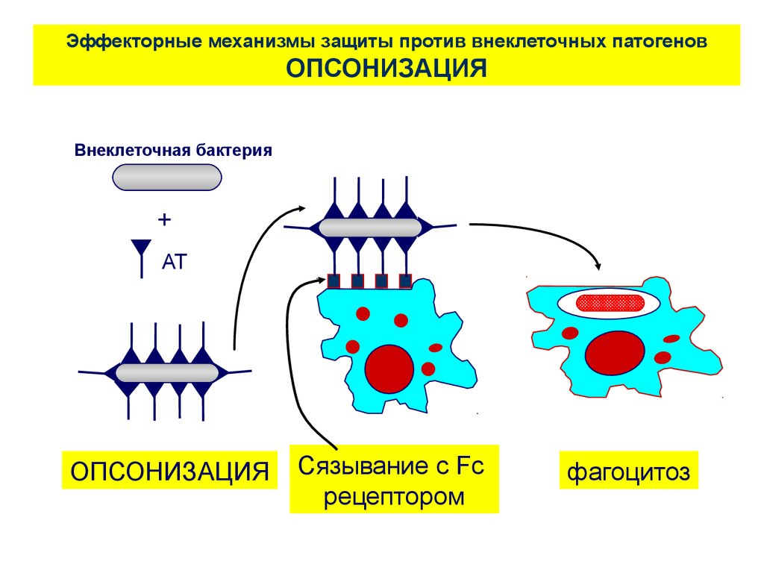
Fс-рецептор — белок, расположенный на поверхности нескольких видов клеток иммунной системы (естественных киллеров, макрофагов, нейтрофилов и тучных клеток) и принимающий участие в её защитных реакциях

Slide 45
ИНВАЗИВНОСТЬ
Инвазивность:
проникновение и размножение в эпителиальных клетках;
проникновение в результате повреждения кожных покровов,
диссеминиация из первичного очага инфекции
Обусловлена:
подвижностью (обеспечивает проникновение как в клетки, так и межклеточные пространства);
особыми клеточными факторами — инвазины [от лат. invasio, проникать, атаковать], способствующие проникновению в эпителиоциты посредством эндоцитоза (например, поверхностные белки грамотрицательных бактерий).

Slide 46
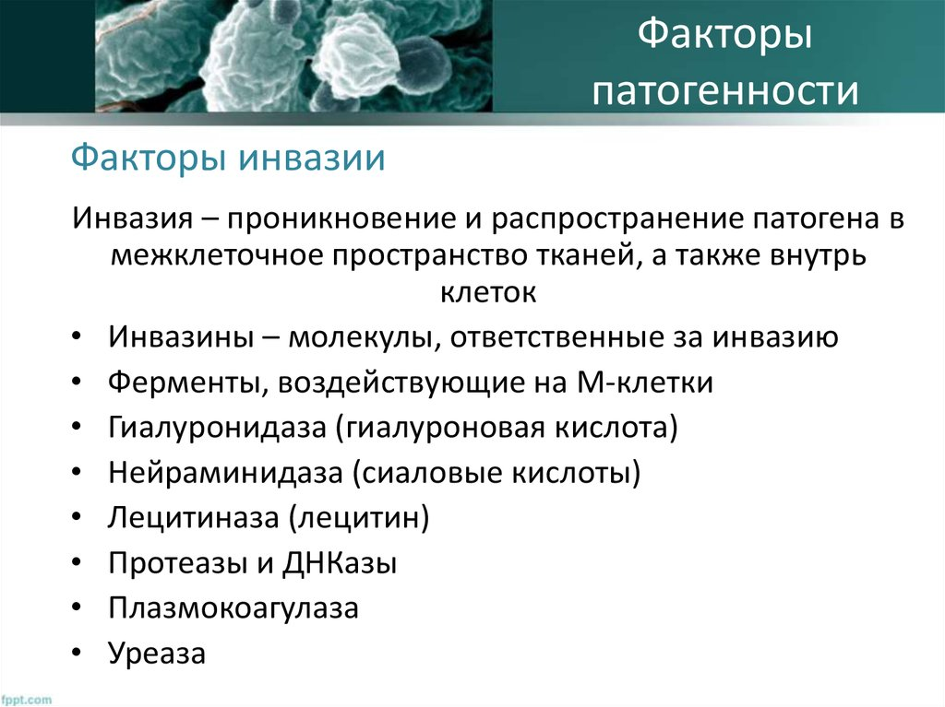
* Микроскладчатые клетки (М-клетки) представляют собой специализированные эпителиальные фагоцитирующие клетки кишечника

Slide 47
Ферменты как фактор патогенности
Усиление контакта (нейраминидаза облегчает проникновение холерного вибриона через слой слизи и контакт с сиалосодержащими рецепторами эпителия кишечника)
отщепляет концевые сиаловые кислоты от гликопротеидов и гликолипидов
Инактивация гуморальных факторов (протеазы, расщепляющие в том числе и молекулы IgA
гидролизуют белки
Нейтрализация АФК (каталаза и супероксид-дисмутаза нейтрализует АФК фагоцитов)
катализирует расщепление перикиси на воду и молекулярный кислород
катализирует дисмутацию синглетного кислорода, образующегося при прохождении электронов по дыхательной цепи
Создание нужного рН (Helicobacter pylori выделяет уреазу, нейтрализующую кислую среду в желудке)
катализирует расщепление мочевины на аммиак и углекислый газ

Slide 48
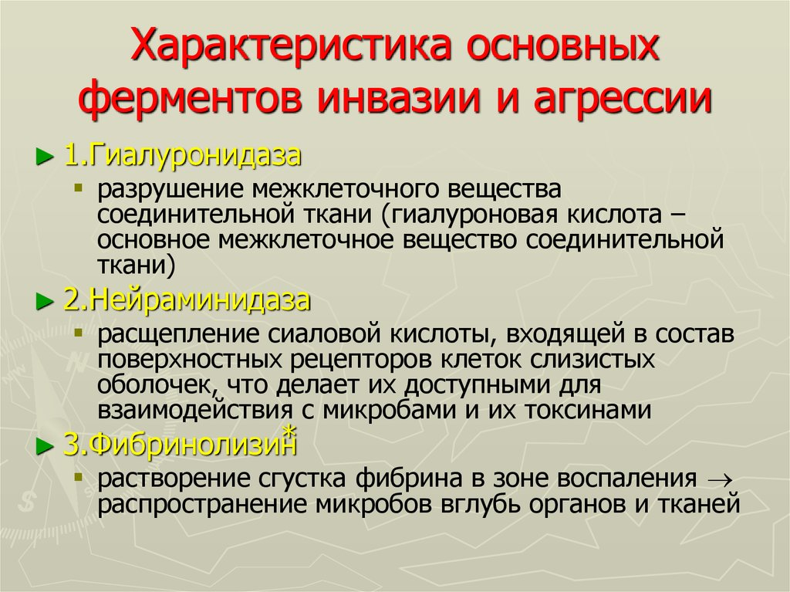

Slide 49
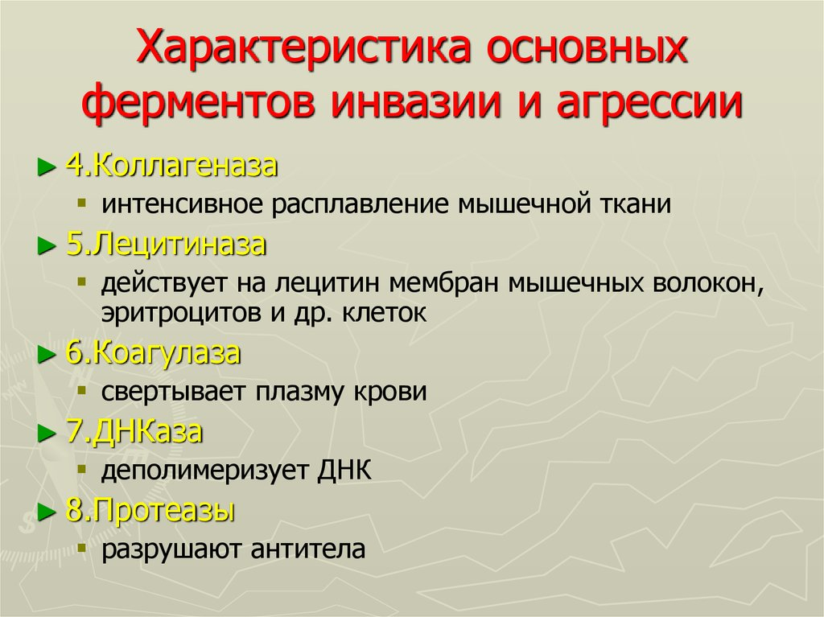

Slide 50
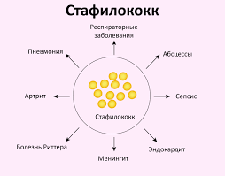
Золотистый стафилококк (Staphylococcus aureus) наиболее патогенный для человека. Отличительной биохимической особенностью является выработка фермента коагулазы, Метициллин-резистентный золотистый стафилококк — любой штамм золотистого стафилококка, который устойчив к большой группе антибиотиков — бета-лактамов (включают в себя пенициллины и цефалоспорины). Заболевания, вызванные этими штаммами, особенно трудно поддаются лечению.
Эпидермальный стафилококк (Staphylococcus epidermidis) — часто встречается на коже и слизистых оболочках человека, может вызывать сепсис, эндокардит, конъюнктивит, гнойную инфекцию ран и гнойные инфекции мочевыводящих путей.
Сапрофитный стафилококк (Staphylococcus saprophyticus) — может вызывать острый цистит и уретрит.
Гемолитический стафилококк (Staphylococcus haemolyticus) — может вызвать различные гнойные воспалительные процессы на разных органах; сепсис и поражение кожного покрова, эндокардит; поражения уретры и цистит.

Slide 51
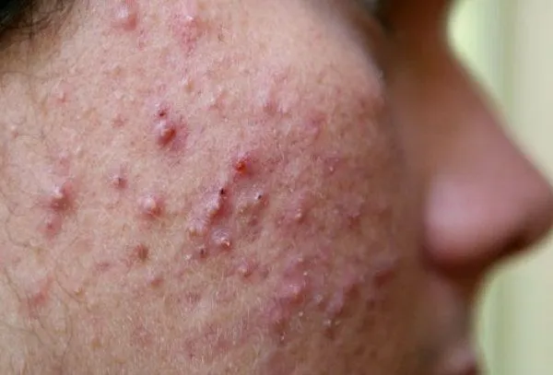
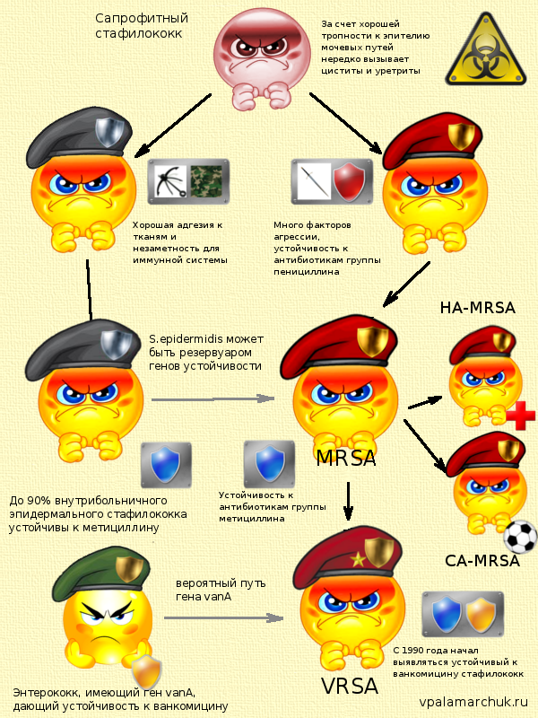
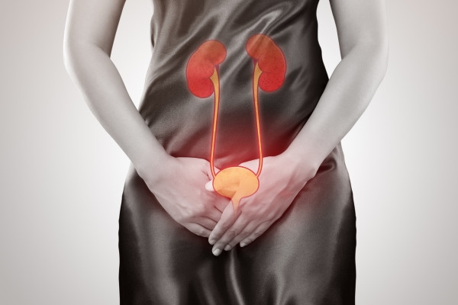
MRSA - methicillin-resistant Staphylococcus aureus
CA-MRSA - community-associated MRSA infections
HA-MRSA - health care-associated MRSA

Slide 52
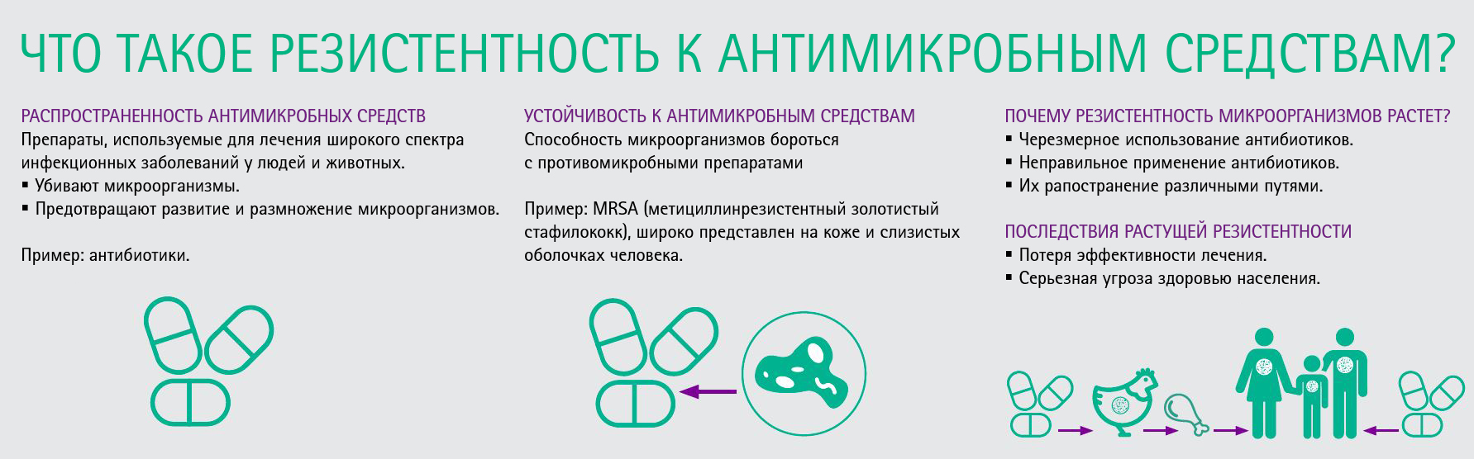
Резистентность микроорганизмов

